Slide 1




LEAGUE OF LEGENDS É O GAME DO SÉCULO?
+ 300
Milhões de contas
no mundo
25%
no Brasil

Slide 2
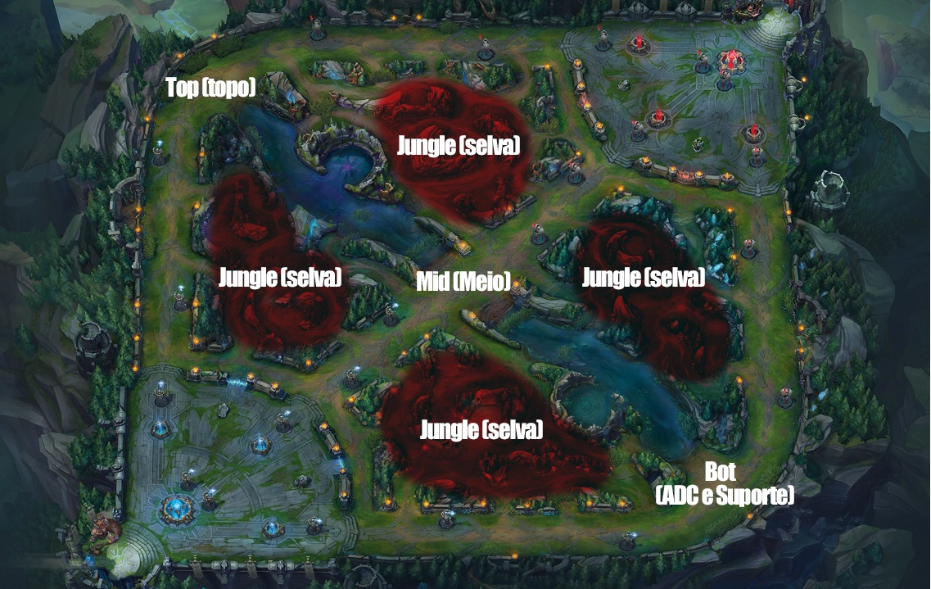



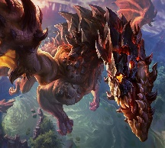



|
O JOGO ENTENDA MELHOR!

Slide 3
A IMPORTÂNCIA DESSE TEMA PRA MIM!
Pessoal
1
Diversão
2
Foco (TDAH)
3
4
Comunicação

Slide 4
VALORES

Slide 5
SUPERAÇÕES

Slide 6
SUPERAÇÕES

Slide 7
DIFICULDADES

Slide 8
AGRADECIMENTOS

Slide 9
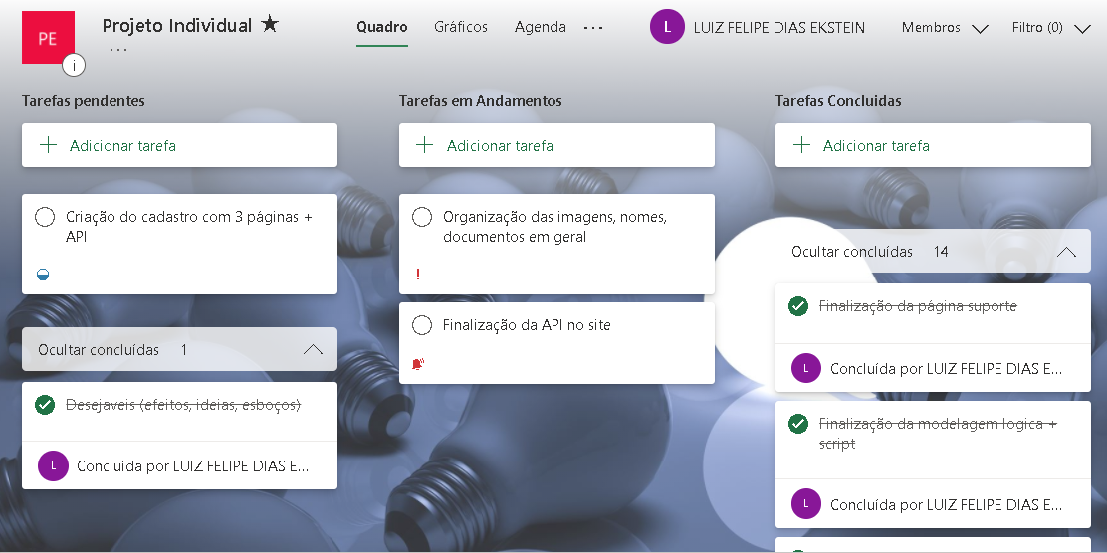
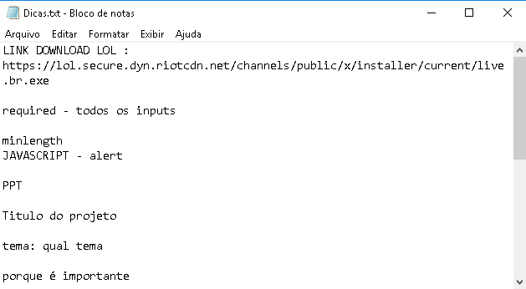
PLANEJAMENTOS DO PROJETO

Slide 10
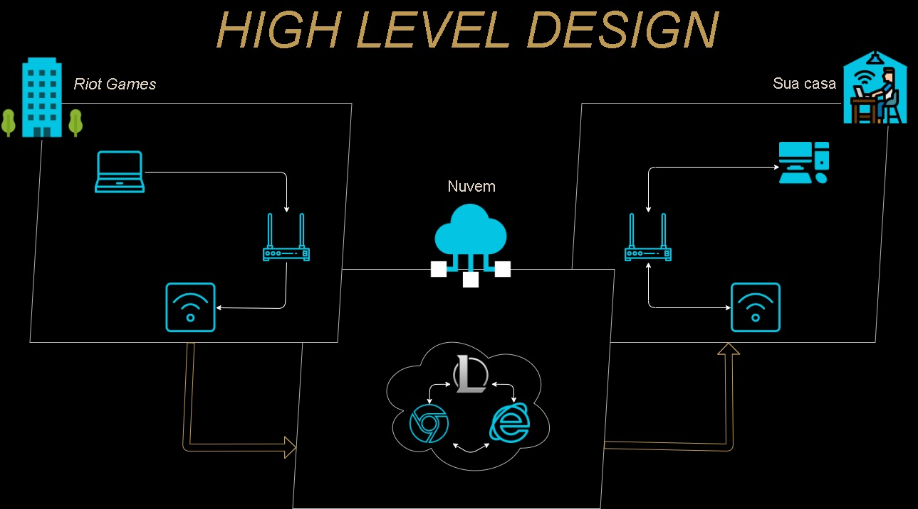

Slide 11
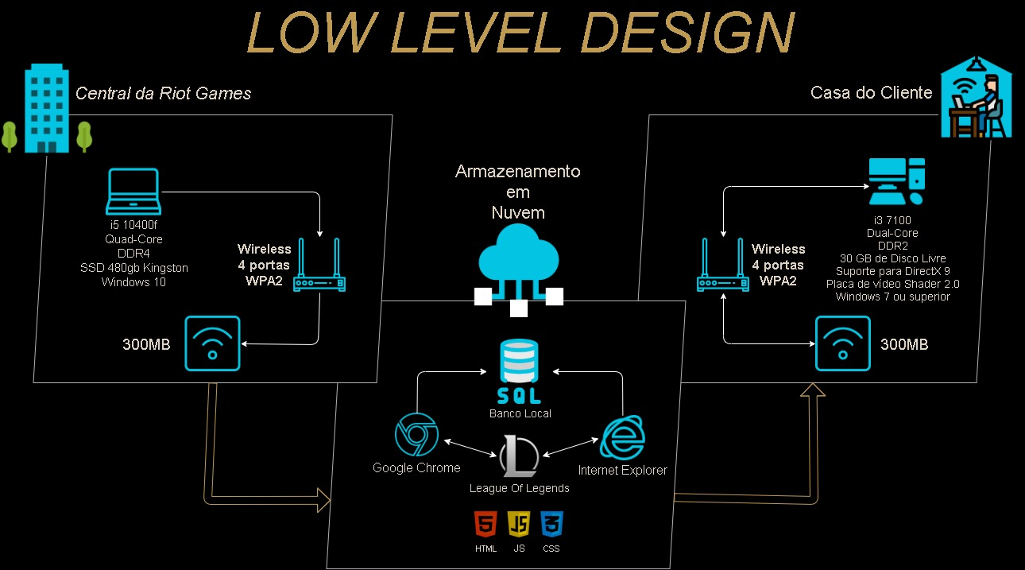

Slide 12
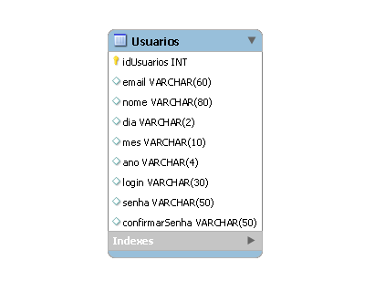
BANCO DE DADOS

Slide 13
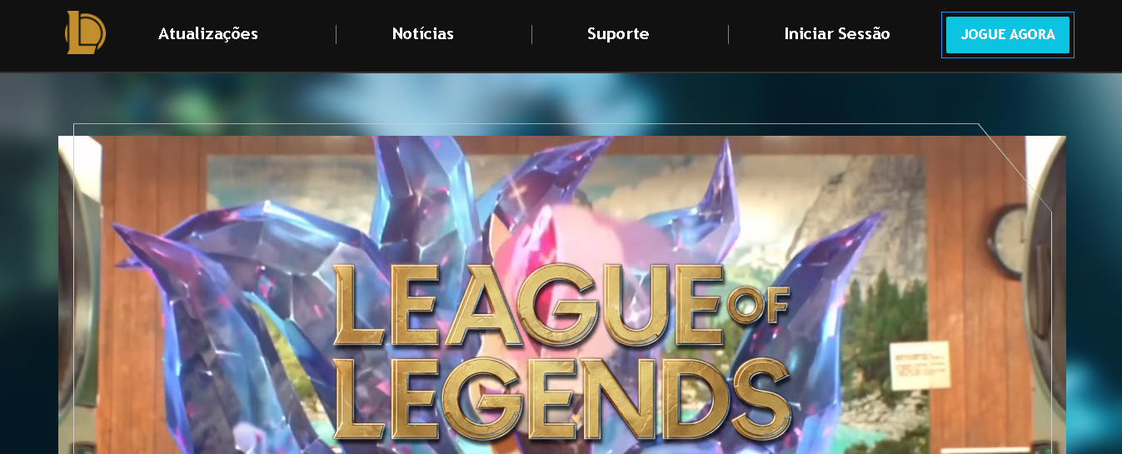
DEMONSTRAÇÃO DO SITE

Slide 14
OBRIGADO!
LUIZ FELIPE DIAS EKSTEIN
1 ADS-B
09/06/2021

